Slide 1
国产定制产品介绍
主要分类
微波单功能器件
微波集成电路组件
各类前端组件
各类超宽带上下变频组件
数控衰减器
梳状谱发生器
低噪放
开关
移相器
限幅器
功分器
检波器
滤波器
频率源

Slide 2
单功能器件系列产品
LNA
开关
数控衰减器
移相器
限幅器
功分器
梳状谱发生器
检波器
滤波器
项目 | 参数
频率 | DC-50GHz
接插方式 | SMP、SSMP、SMA、SSMA、2.92、BGA等
控制方式 | 并口、串口
封装 | 常规盒体、各类管壳、SIP
其它 | 主要为客户定制型产品

Slide 3
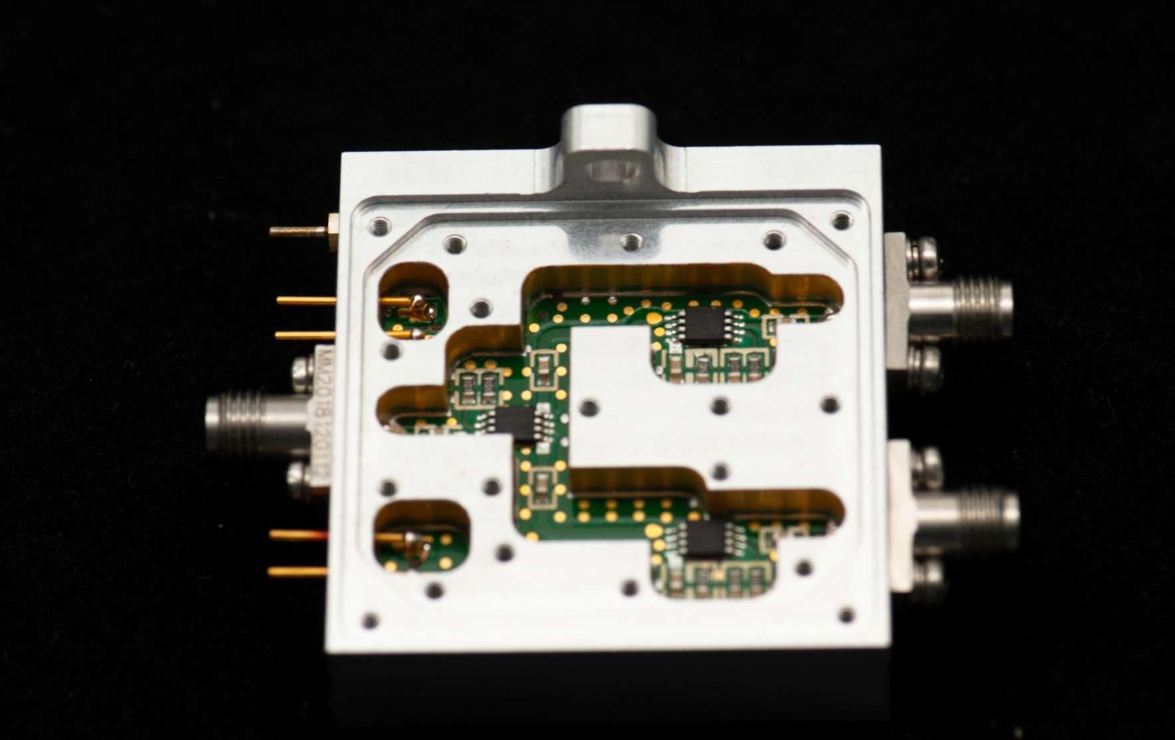
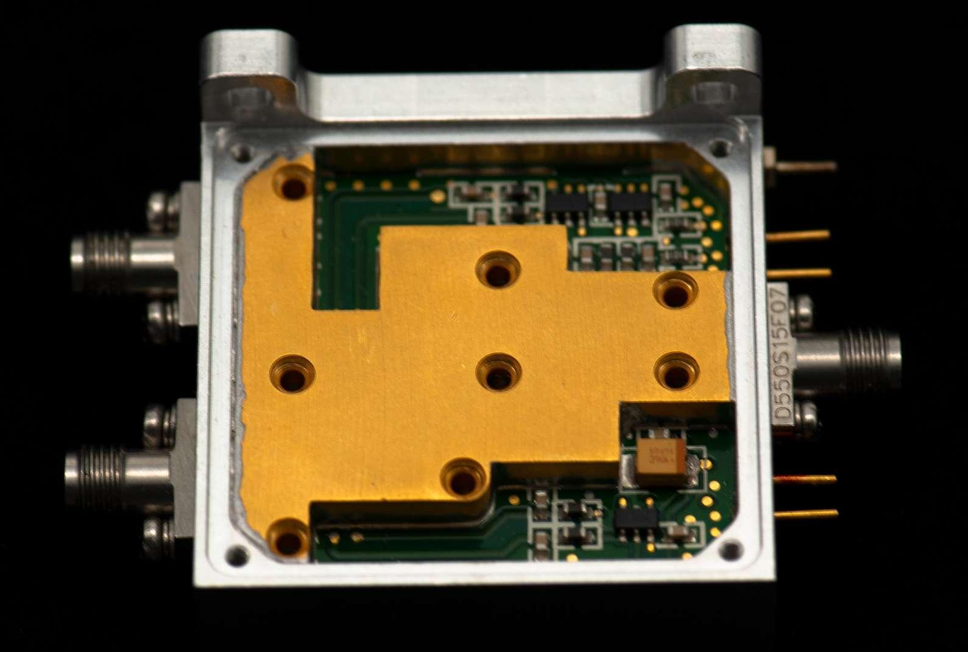
单功能器件系列产品
30MHz-2GHz单刀双掷开关
项目 | 参数
频率 | 30MHz-2GHz
插损 | ≤1.8dB
隔离度 | ≥70dB/80dB两个版本
同时各类频段的放大器也都接受定制，目前做过6-40GHz超宽带放大器，平坦度±2.5至±3dB。
各类单功能模块的BGA焊接版本也在研发中，预计年底可接受定制。其优势主要有以下几点：集成度相较混压多层更高，密封性更强，再结合陶瓷自身的低吸水率，使得各类砷化镓芯片拥有更好工作环境，有效的提高其长期可靠性。同时体积只有常规的1/2，1/3。
正面
背面

Slide 4
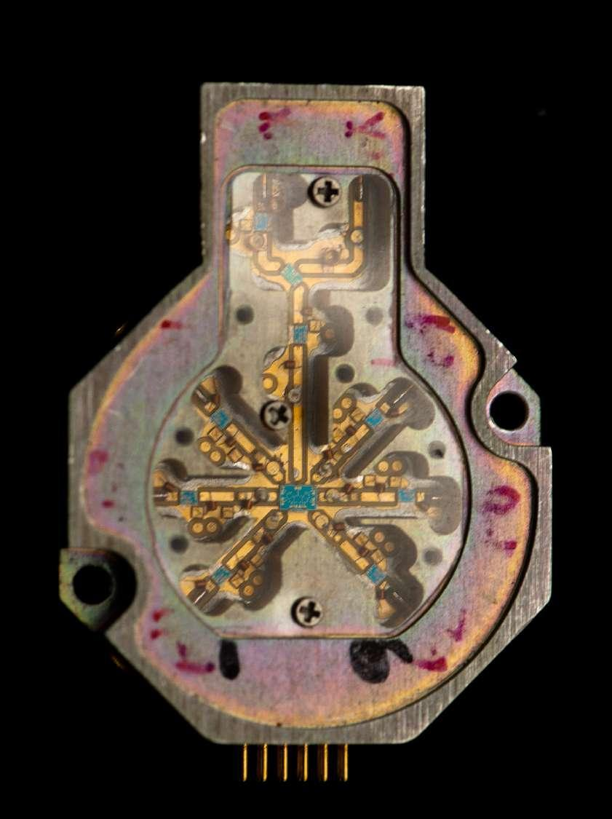
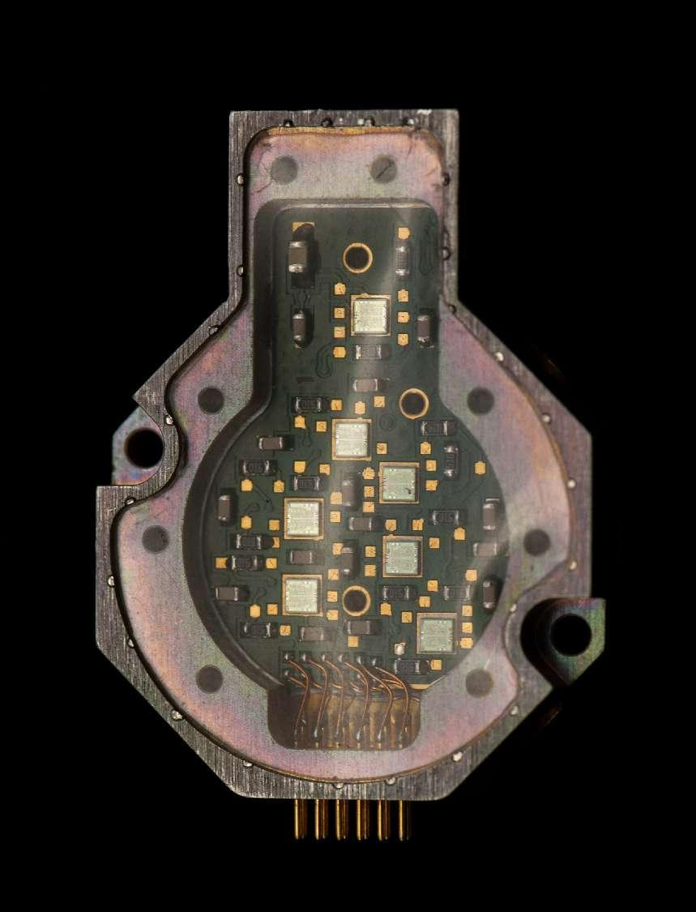
多功能系列产品之---小型化设计产品
0.38-18GHz六路开关放大模块
项目 | 参数
工作频率 | 0.38～18GHz
增益 | 10±1.5dB
隔离度 | ≥60dB
驻波 | ≤2dB
实现方式以及功能 | 采用混压多层方式实现全芯片化，极大的减小了产品体积，提高了产品可靠性，适用于多种结构紧凑的场合；
正面
背面

Slide 5
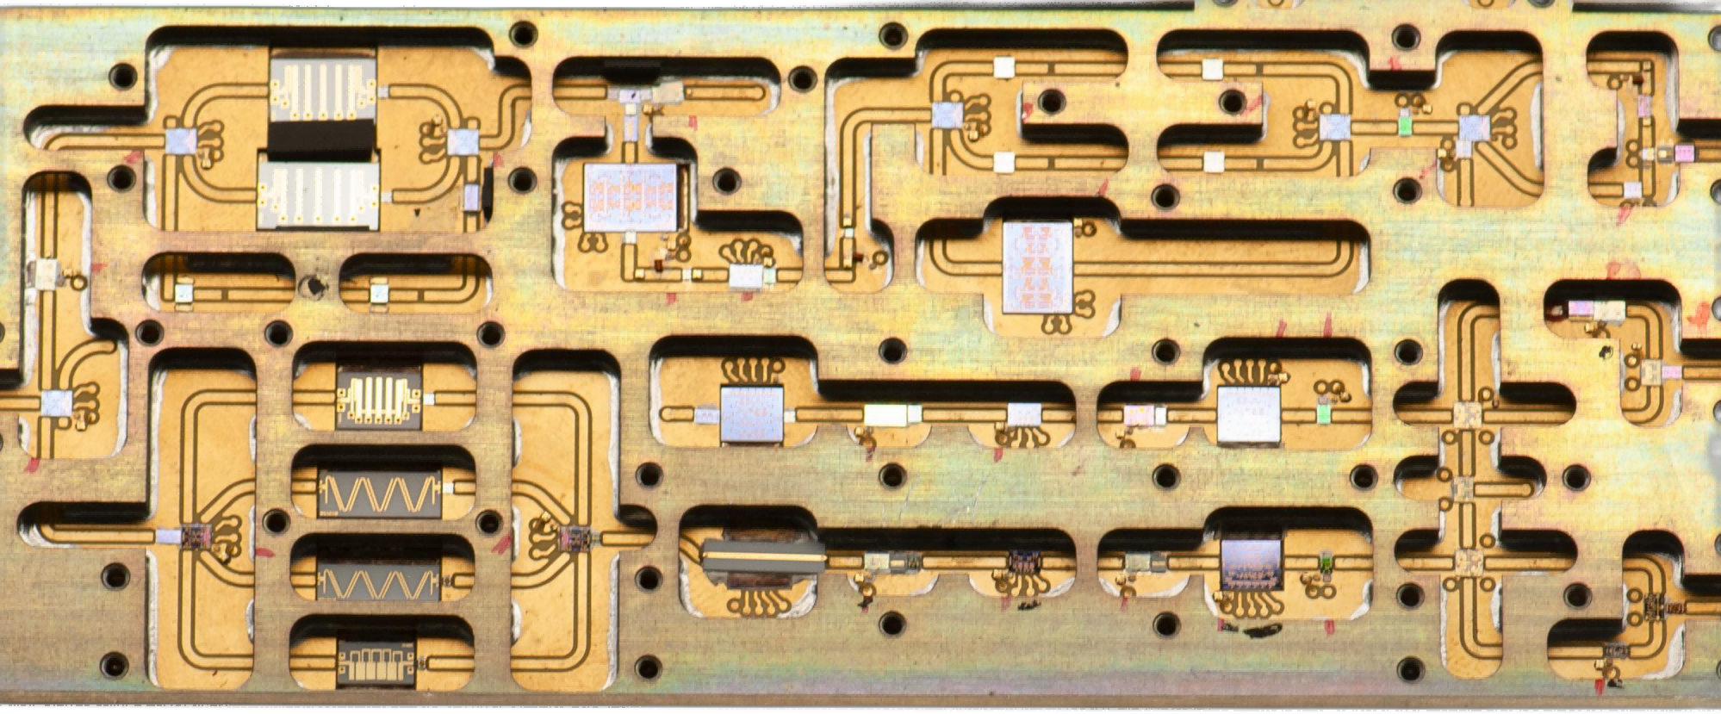
多功能系列产品
0.38-18GHz双通道前端组件（部件1）
项目 | 参数
频率 | 0.38-18GHz
接收增益 | 20±1.5dB
驻波 | 2.0
噪声 | ≤3.8dB（0.38-2G）
 | ≤6dB （2-6G）
 | ≤6dB （6-18G）
通道数 | 两通道
实现方式以及功能 | 采用混压多层方式实现，其中开关滤波器组采用我们定制芯片，0.38-2G芯片包含5段滤波器，2-6G、6-18G芯片各包含4段滤波器，实现了常规0.38-18G宽带接收通道前端的预选以及部分变频（0.38-2G变频至5G），并包含数控、干扰频率抑制等功能。
双通道前端局部原理框图
双通道前端实物局部放大图
特点：该产品运用高集成度的GaAs开关滤波器组芯片实现了前端模块小型化，运用了混压多层板的方式实现了前端的轻量化。同时将多层板频率成功拓展到超宽带0.38-18GHz。

Slide 6
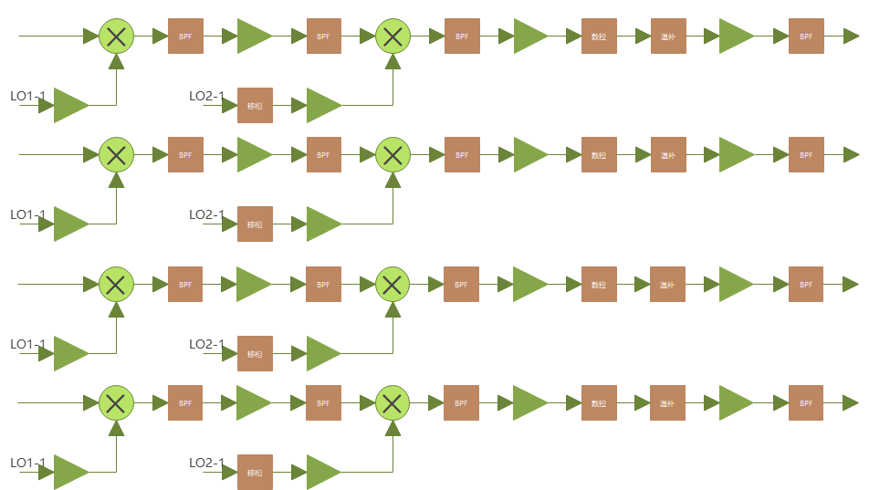
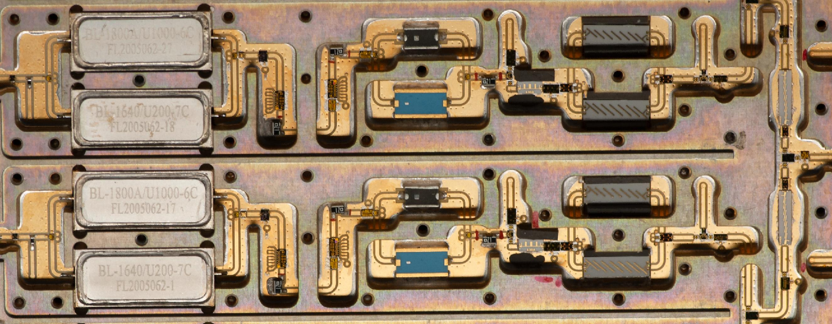
多功能系列产品
2-18GHz四通道下变频组件（部件2）
项目 | 参数
频率 | 2-18GHz
接收增益 | 20±1.5dB
驻波 | 2.0
输出P₋₁ | 5dBm
杂散 | ≥55dBc
通道数 | 四通道
实现方式以及功能 | 采用混压多层方式，实现了常规2-18G下变频至1.8G功能，并具备200MHz、500MHz、1G带宽选择。
四通道下变原理框图
特点：成功解决了多层板中四通道毫米波变频本振功分问题，节约了接口，减小了产品体积，可以完美匹配我们的前端模块。在盒体的空余部分，还配置了串口数字板/并口译码板可根据客户不同需求进行选择。
四通道下变局部放大图

Slide 7
多功能系列产品---0.38-18GHz四通道下变频组件
将上述的0.38-18GHz前端组件与2-18GHz下变频组件级联（包含本振源）
项目 | 参数
频率 | 0.38-18GHz
接收增益 | 40±2dB
驻波 | 2.0
输出P₋₁ | 5dBm
杂散 | ≥55dBc
虚假 | ≥55dBc（-40dBm输入时）
瞬时动态 | 40dB
最大动态 | 70dB
噪声系数 | ≤3.8（0.38-2G）、≤6（2-18G）
尺寸 | 180*170*43mm（包含总控数字板）
通道数 | 4通道变频
实现方式以及功能 | 采用混压多层方式，实现了超宽带0.38-18G下变频至1.8G功能，并具备瞬时200MHz、500MHz、1G带宽选择。同时组件内部包含本振源。
组件还具备：高幅度一致性、高相位稳定度以及高通道隔离等特性。
本振源包含：
晶振、2.4G时钟、两套10-20G跳频源、0.38-18G自检源等。（具体结构见下图）
本振模块外形图

Slide 8
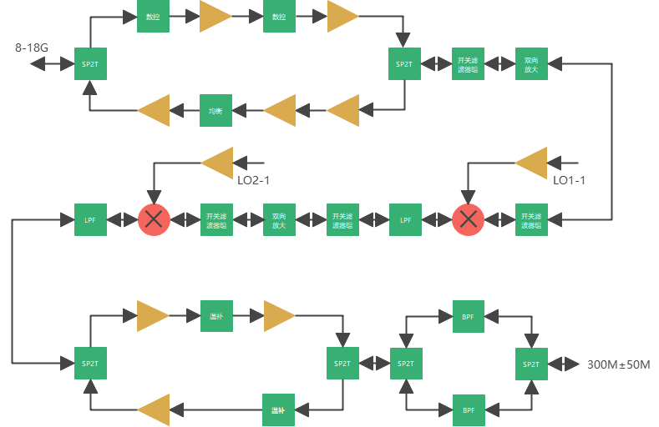
多功能系列产品之---小型化设计产品
8-18GHz上下变频组件
项目 | 参数
输入频率 | 8～18GHz
输出频率 | 300±50MHz
接收增益 | 38±1.8dB
镜频抑制 | ≥50dB
噪声系数 | 8dB
输入P₋₁ | -25dBm
接收杂散 | ≥75dBc
发射杂散 | ≥60dBc
发射功率 | ≥20dBm
幅度一致性 | ±1.5dB
收发切换时间 | ≤200ns
尺寸 | 78*27*10mm
重量 | 46g
实现方式以及功能 | 在多层板的基础上尽可能压缩体积，采用TOP-BOTTOM同轴过渡模式进行信号过渡。中频可进行±50MHz/±15MHz带宽切换。
组件原理框图

Slide 9
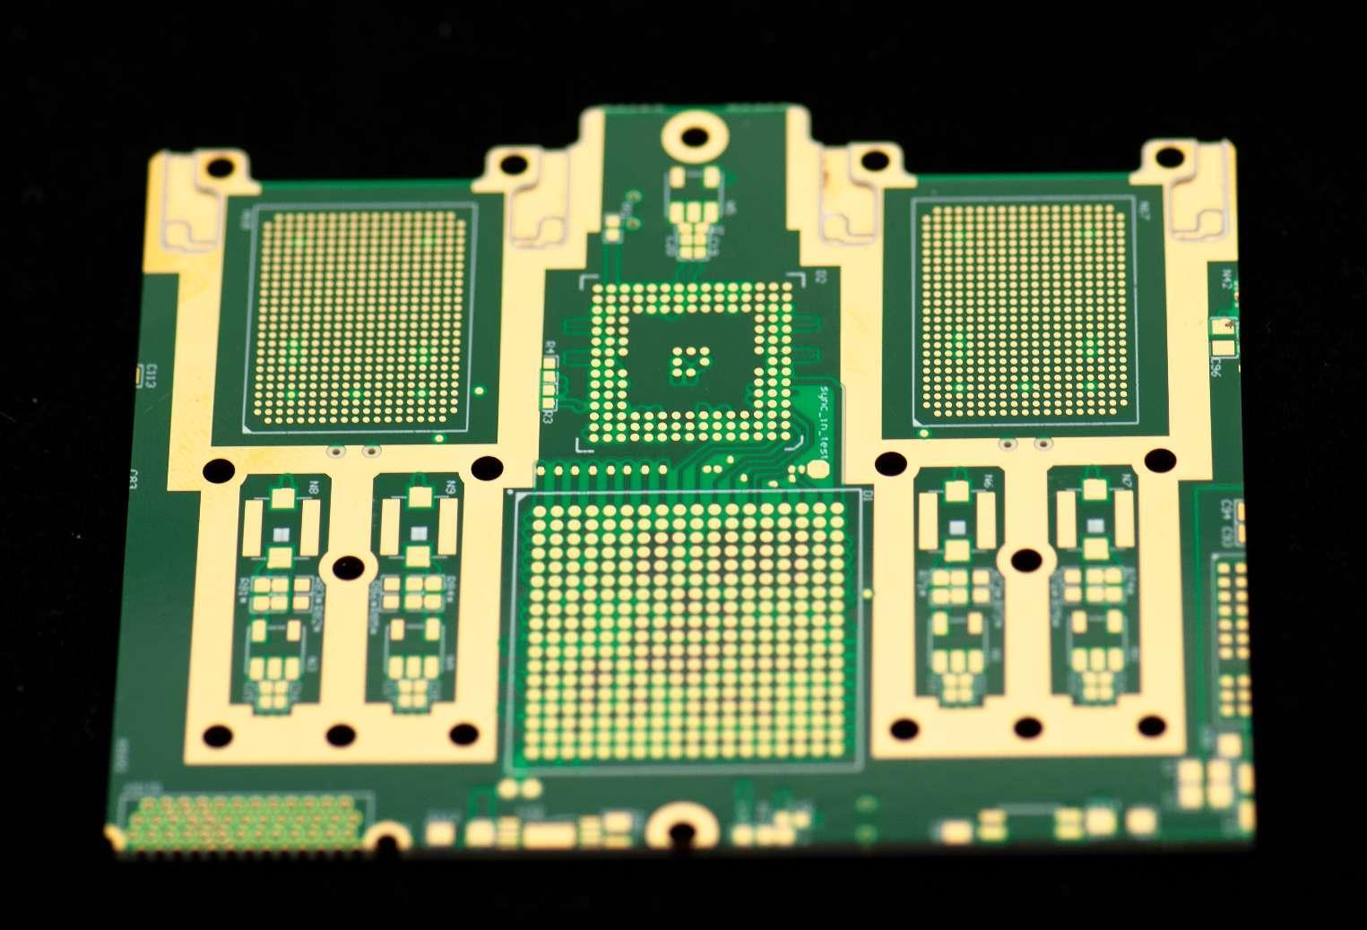
多功能系列产品之---小型化设计产品
0.8～18GHz小型化双通道变频组件
项目 | 参数
输入频率 | 0.8～18GHz
输出频率 | 1.3～2.3GHz
接收增益 | 30±2.5dB
驻波 | 2.0
噪声系数 | 8dB
输入P₋₁ | -25dBm
杂散 | 45dBc
幅度一致性 | ±1.5dB
通道隔离 | 60dBc
尺寸 | 84*30*7.5mm
通道数 | 2通道变频
实现方式以及功能 | 采用混压多层基板，实现了超宽带0.8-18G下变频至1.3-2.3G功能。
宽带变频底板

Slide 10
多功能系列产品之---小型化设计产品
0.38～4GHz小型化宽带变频组件
项目 | 参数
输入频率 | 0.38～4GHz
输出频率 | 0.7～1.3GHz
接收增益 | 30±2dB
驻波 | 2.0
噪声系数 | 12dB
输入P₋₁ | -25dBm
杂散 | 55dBm
谐波抑制 | 50dBc
幅度一致性 | ±1dB
通道隔离 | 60dBc
尺寸 | 75*60*6mm（包含数字FPGA）
通道数 | 4通道变频
实现方式以及功能 | 采用多层LTCC基板，实现了超宽带0.38-4G下变频至0.7-1.3G功能。同时组件内置两个8.8*8.8mm的小型化频综。
局部放大图

Slide 11
多功能系列产品之---小型化设计产品
毫米波TR组件
项目 | 参数
工作频率 | 26～40GHz
单通道增益（发射） | 10dB
单通道增益（接收） | 5dB
噪声系数 | 4dB
输入P₋₁（发射） | 17dBm
幅度一致性 | ±1dB
幅度一致性 | ±10°
尺寸 | 65*45*5.4mm
通道数 | 8通道
实现方式以及功能 | 采用LTCC多层基板，毫米波的收发功能。
俯瞰放大图

Slide 12
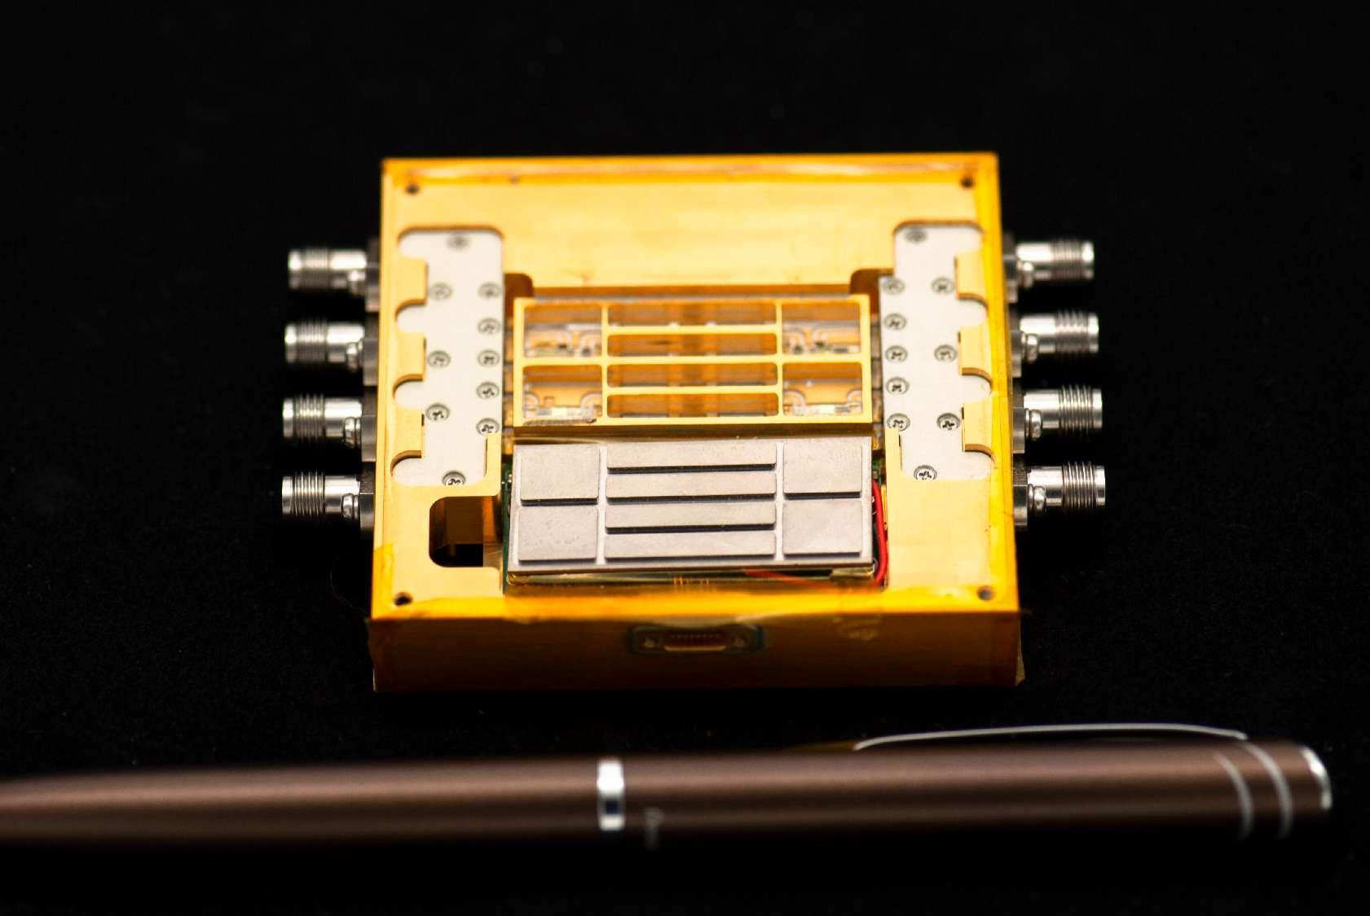
模块
在原有方案的基础之上，我们同时也在开发更加小型化的变频通道，采用LTCC、HTCC或高密度板，分别进行前端、变频、中频的设计。
1、目前双通道2-18G变频的LTCC板已经完成测试，指标基本满足预期，外形为38*18*5.6mm；
2、前端部分芯片均已选型完毕，正在进行版图的设计；
3、中频部分方案已确定，待进行版图设计。
变频模块测试架
变频模块内部图

